Slide 1


[LPL2]
Thermal CAE
Modify for $T_{J}$
2017-09-20, 김동호

Slide 2
Model

Slide 3
Geometry, Mesh, Group
Software : Salome Platform, Python Lang
Auto Geometry Generating Script Program : Heatsink4LED.py
https://github.com/dymaxionkim/ElmerFEM_Examples/tree/master/20170920_Salome_Script_Heatsink4LED
LED PACKAGE MODEL
SLUG_X = 0.005
SLUG_Y = 0.005
SLUG_Z = 0.0004
LED_X = 0.0005
LED_Y = 0.0015
LED_Z = 0.000015
QTY_X = 6
QTY_Y = 20
PITCH_X = 0.014
PITCH_Y = 0.0128
HEATSINK MODEL
MARGIN_BASE_X = 0.009
MARGIN_BASE_Y = 0.02
BASE_X = PCB_X+2*MARGIN_BASE_X
BASE_Y = PCB_Y+2*MARGIN_BASE_Y
BASE_Z = 0.004
QTY_FIN = 8
FIN_X = 0.006
FIN_Y = BASE_Y
FIN_Z = 0.008
PCB & TIM MODEL
MARGIN_X = 0.0075
MARGIN_Y = 0.0075
PCB_X = (QTY_X-1)*PITCH_X+2*MARGIN_X
PCB_Y = (QTY_Y-1)*PITCH_Y+2*MARGIN_Y
PCB_Z = 0.0016
TIM_X = PCB_X
TIM_Y = PCB_Y
TIM_Z = 0.0005
NETGEN Parameters
MinMeshSize = 0.0000001 # specify in m
MaxMeshSize = 0.003 # specify in m
#MeshSecondOrder = float(raw_input("SetSecondOrder[0,1] : "))
MeshSecondOrder = 1
#SetFiness ::: 0=VeryCoarse, 1=Coarse, 2=Moderate, 3=Fine, 4=VeryFine, 5=Custom“
MeshFineness = 5
if MeshFineness==5:
MeshSegPerEdge = 5
MeshSegPerRadius = 5
MeshGrowthRate = 0.1

Slide 4
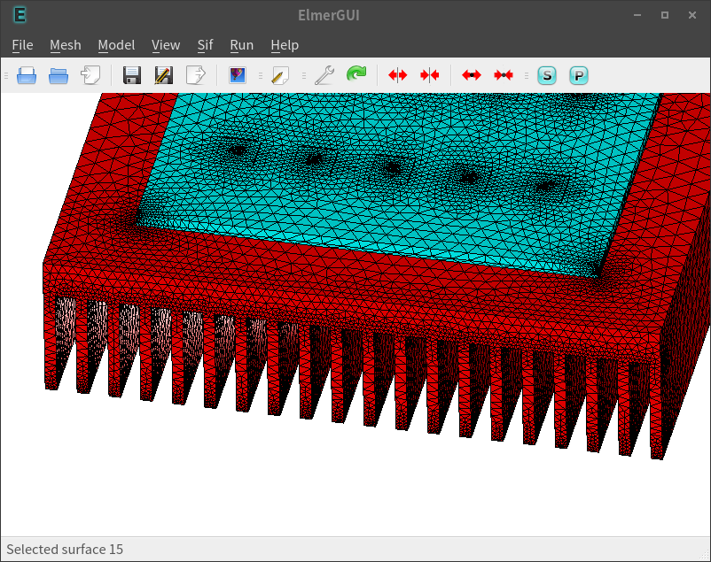
HEATSINK Boundary
MATERIAL = Aluminium
Heat Transfer Coefficient = 10 or 100 [W/m^2K]
Ambient Temperature = 25 [C]

Slide 5
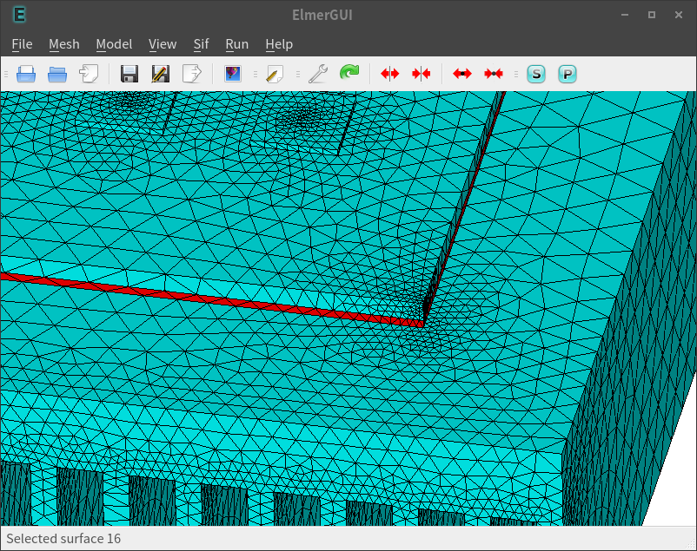
TIM Boundary
MATERIAL = Thermal Grease
Abiabatic

Slide 6
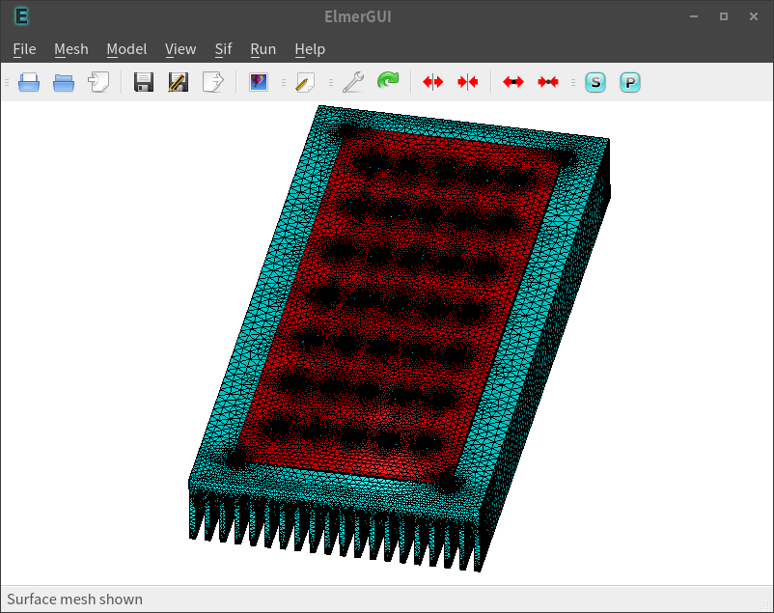
PCB Boundary
MATERIAL = Aluminium or FR4
Abiabatic

Slide 7
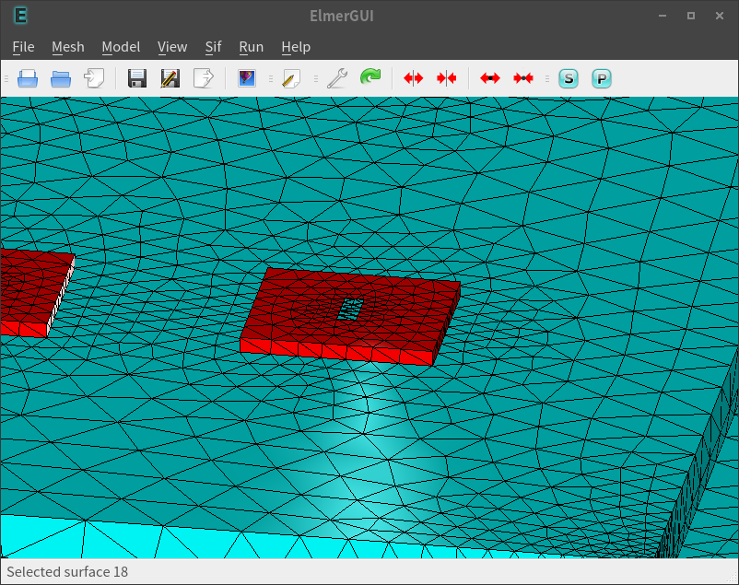
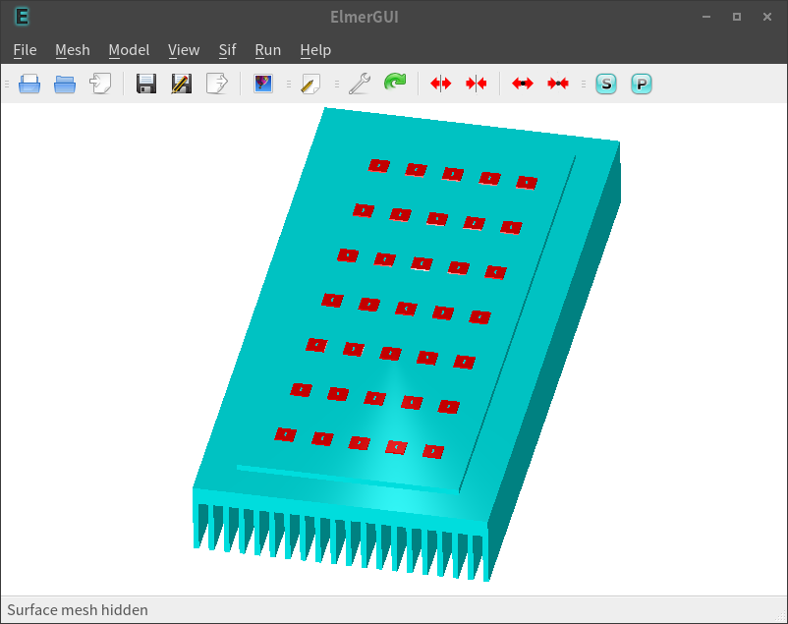
SLUG Boundary
MATERIAL = Si
Abiabatic

Slide 8
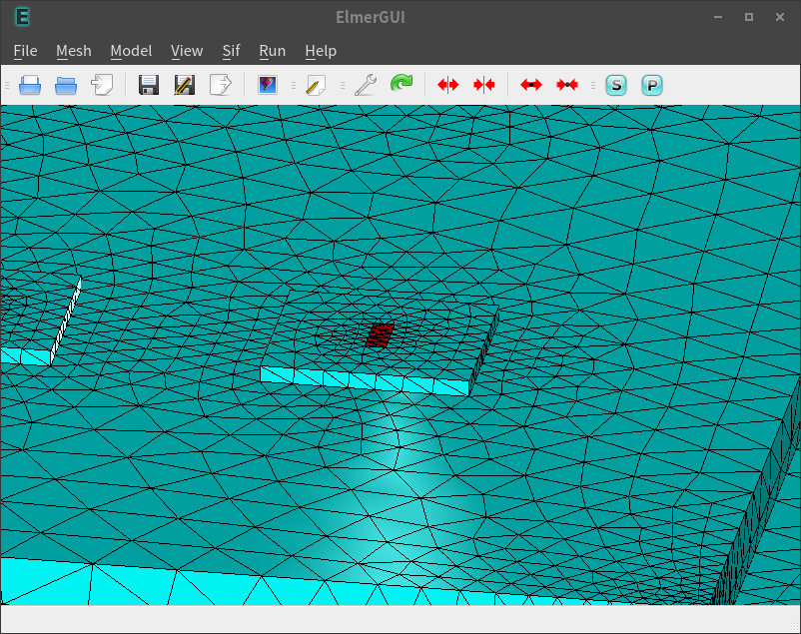
LED Boundary
MATERIAL = GaN
Heat Flux = 0.5[W] / (0.0015*0.0005)[m^2]

Slide 9
Result

Slide 10
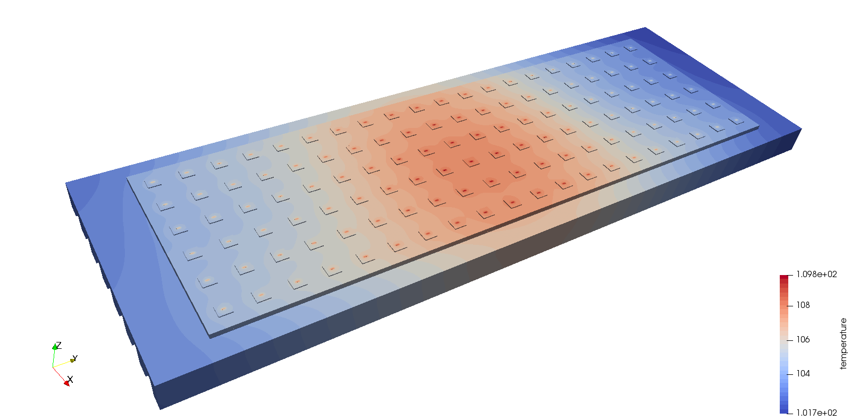
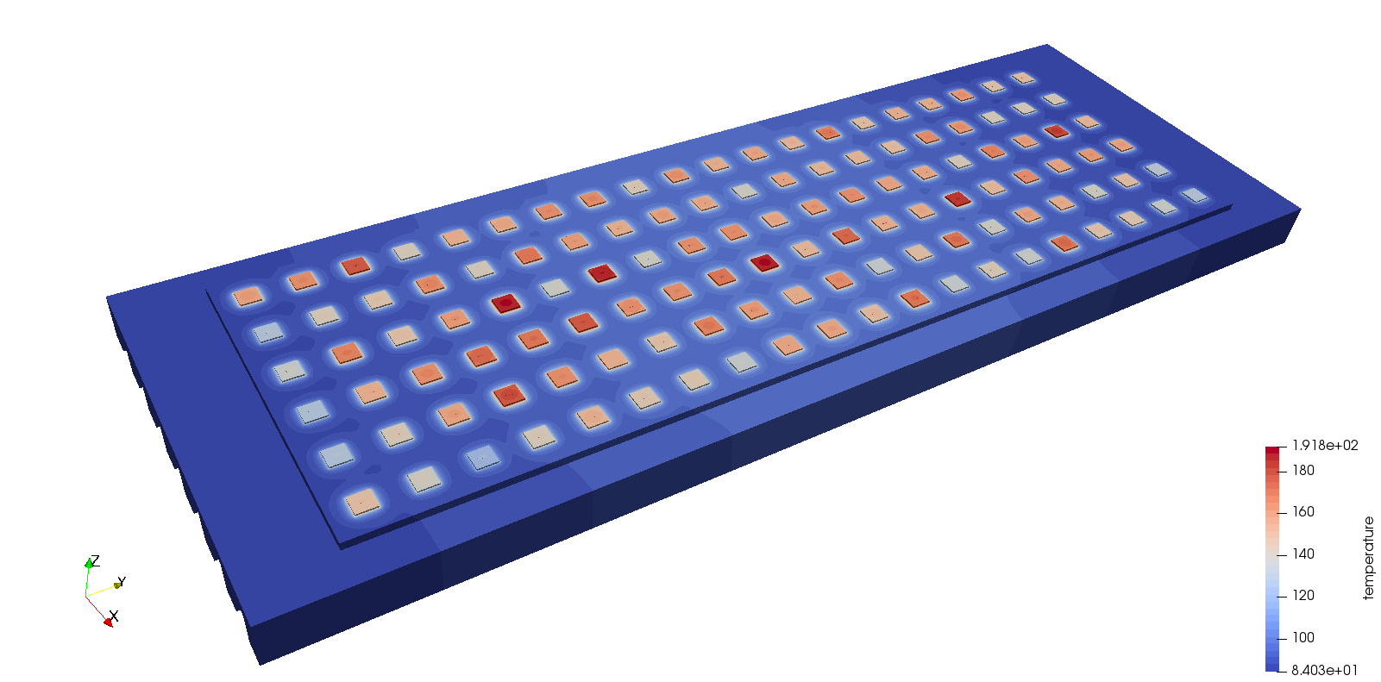
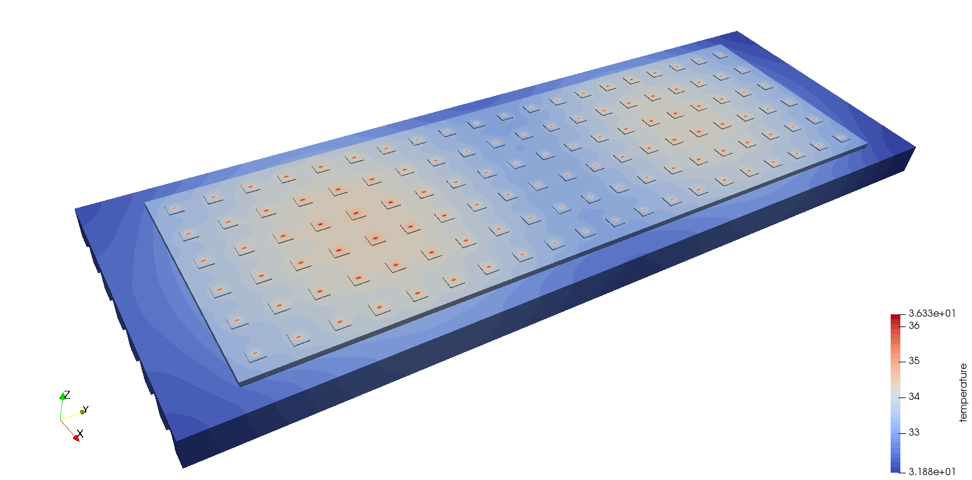
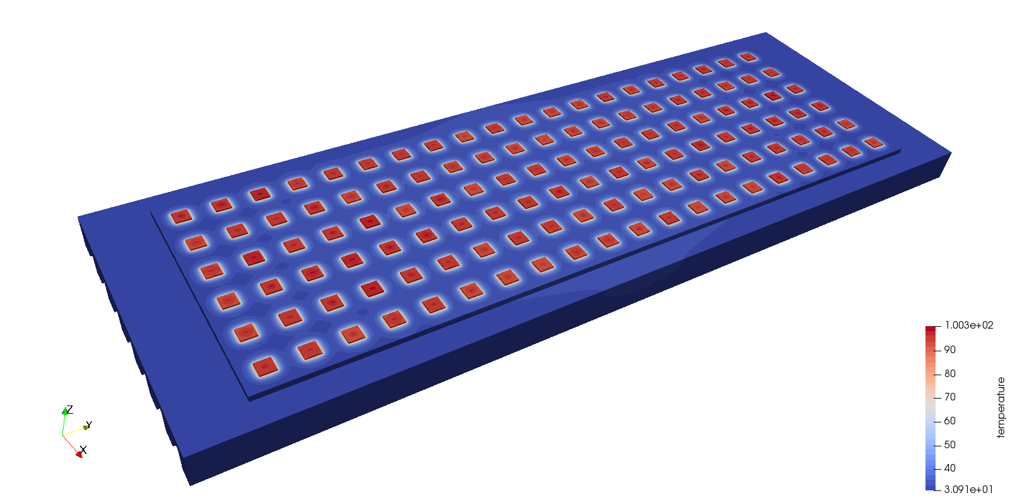
Temperature
자연대류상태에서, 메탈코어PCB를 적용하면 82[C] 가량의 LED 접합부 온도 저하를 기대할 수 있다.
Case01 (Metal PCB, Natural Convection) Max 109.8[C], Min 101.7[C]
Case02 (FR4 PCB, Natural Convection) Max 191.8[C], Min 84.03[C]
강제대류를 적용하면 73[C] 가량의 LED 접합부 온도 저하를 기대할 수 있다.
강제대류를 적용하면 91.5[C] 가량의 LED 접합부 온도 저하를 기대할 수 있다.
Case03 (Metal PCB, Forced Convection) Max 36.33[C], Min 31.88[C]
Case04 (FR4 PCB, Forced Convection) Max 100.3[C], Min 30.91[C]

Slide 11
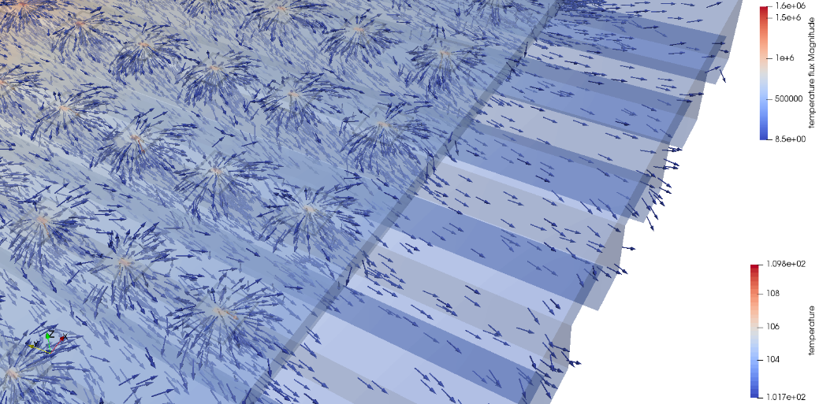
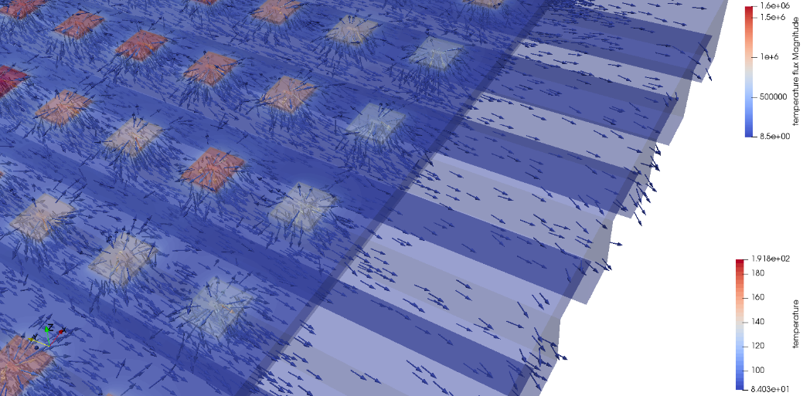
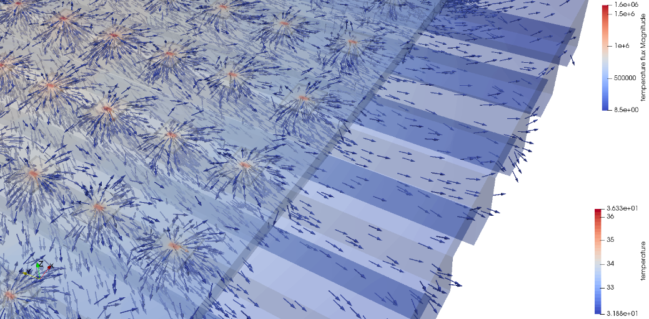
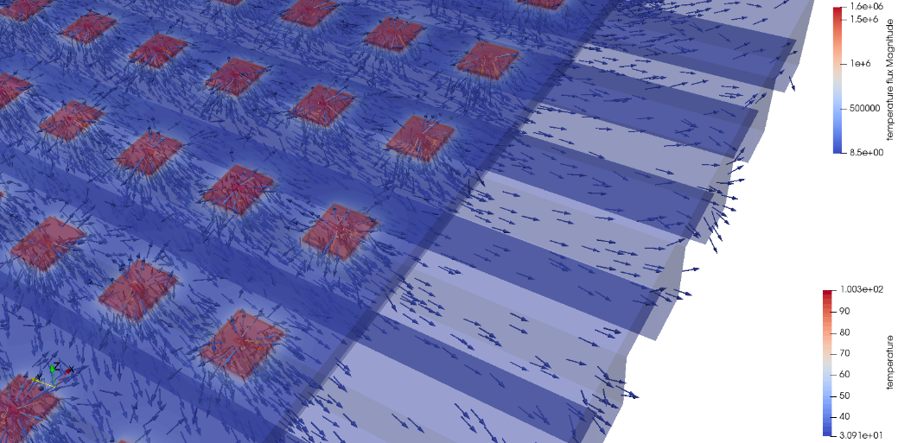
Temperature Flux (around LED)
Case01 (Metal PCB, Natural Convection)
Case02 (FR4 PCB, Natural Convection)
Case03 (Metal PCB, Forced Convection)
Case04 (FR4 PCB, Forced Convection)
Temperature Flux 방향은 거의 동일하게 나타난다.

Slide 12
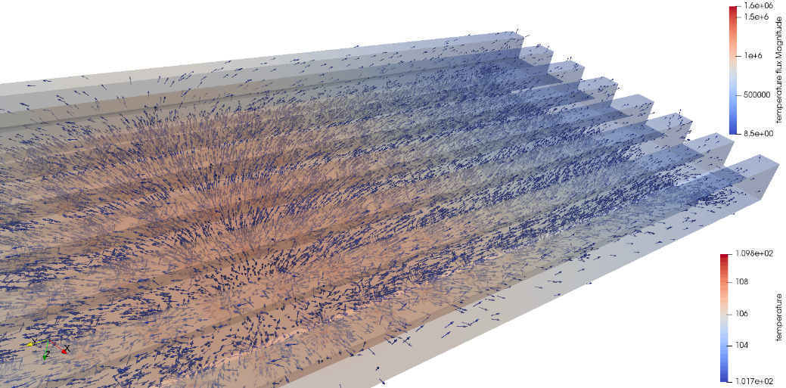
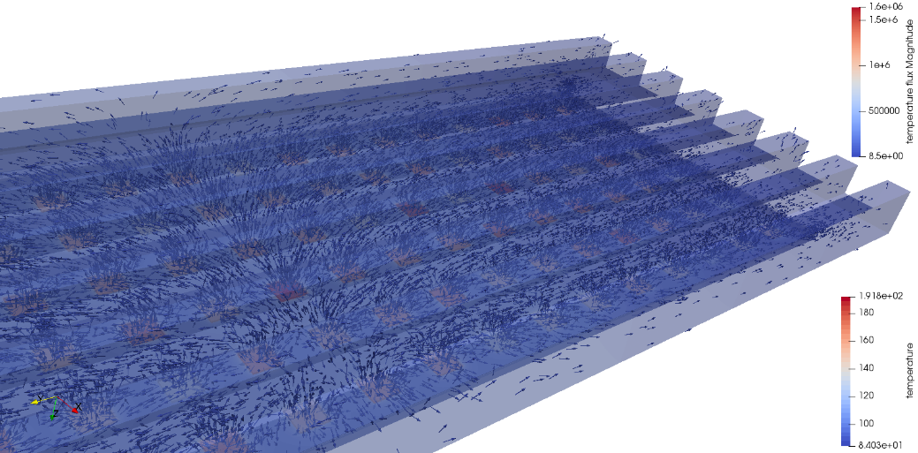
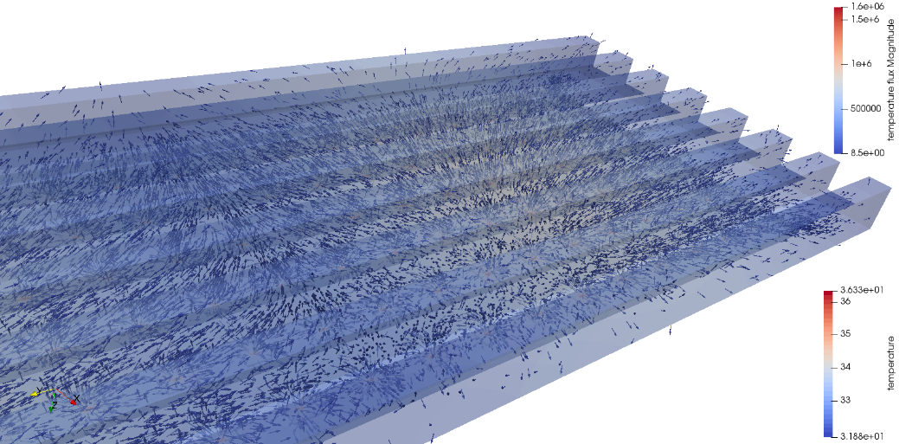
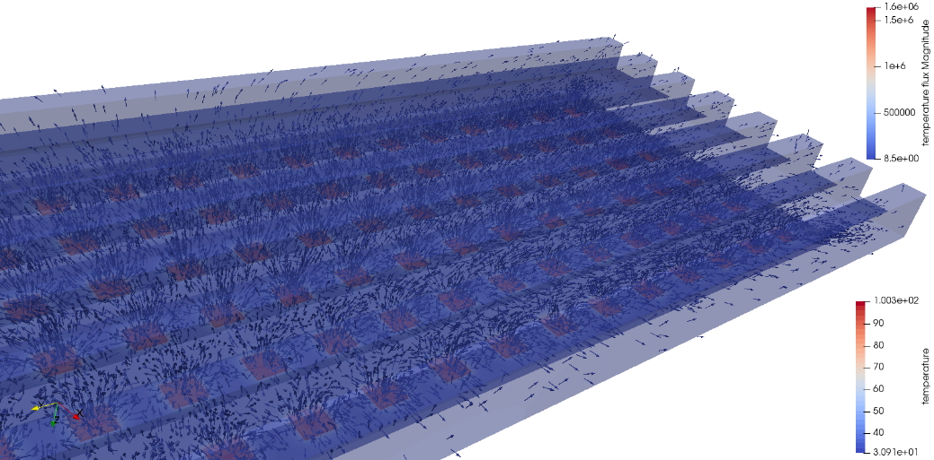
Temperature Flux (around HEATSINK)
Case01 (Metal PCB, Natural Convection)
Case02 (FR4 PCB, Natural Convection)
Case03 (Metal PCB, Forced Convection)
Case04 (FR4 PCB, Forced Convection)
Temperature Flux 방향은 거의 동일하게 나타난다.

Slide 13
Summary
LED의 T_J 온도를 근접하게 예측할 수 있는 유한요소모델 해석 조건을 찾아내었다.
모델링 및 해석 과정을 자동화할 수 있는 스크립트 코드를 작성하여 적용하였다.
메탈코어PCB 적용시 큰 효과를 볼 수 있다.
일반 FR4 PCB 적용시에는, 강제대류를 해 주면 메탈코어PCB 자연대류 상황과 비슷한 수준의 T_J를 얻을 수 있다.
메탈코어PCB와 강제대류를 동시 적용시에는 비약적인 효과를 볼 수 있다.
단, 본 모델에서는 TIM의 두께가 0.5mm로 매우 두껍게 설정되어 있어 실제보다 온도 수준이 높게 나타난 경우이다. (매우 보수적인 해석 조건)

Slide 14
fin

